Slide 1
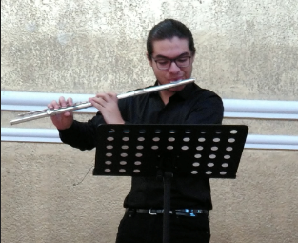
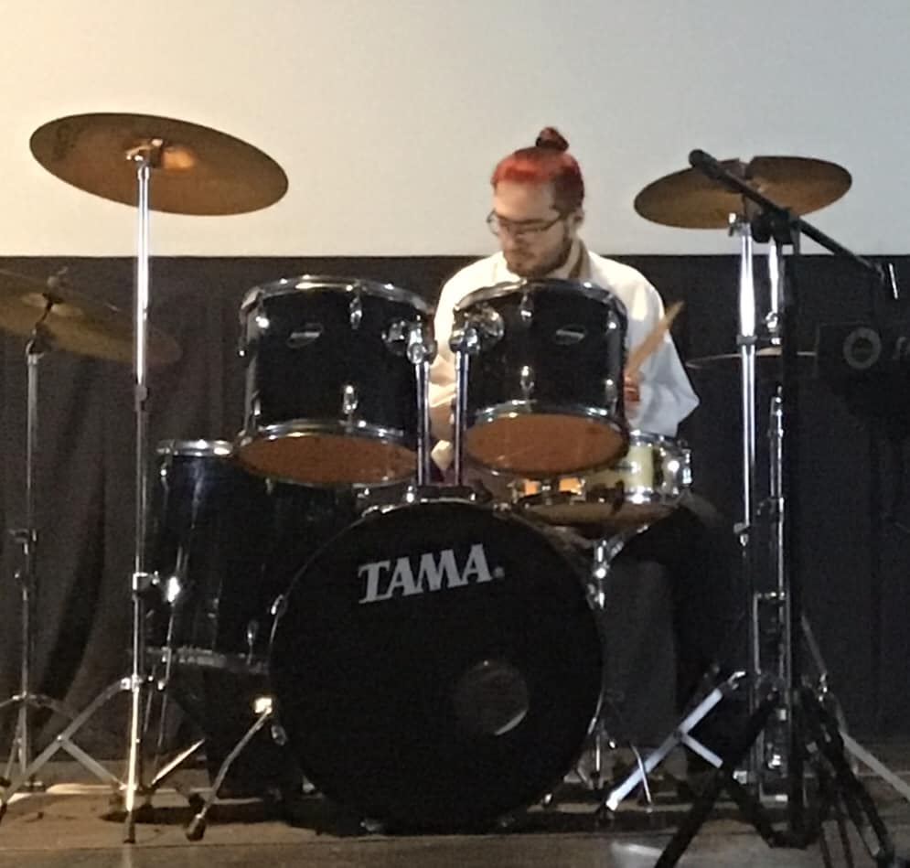
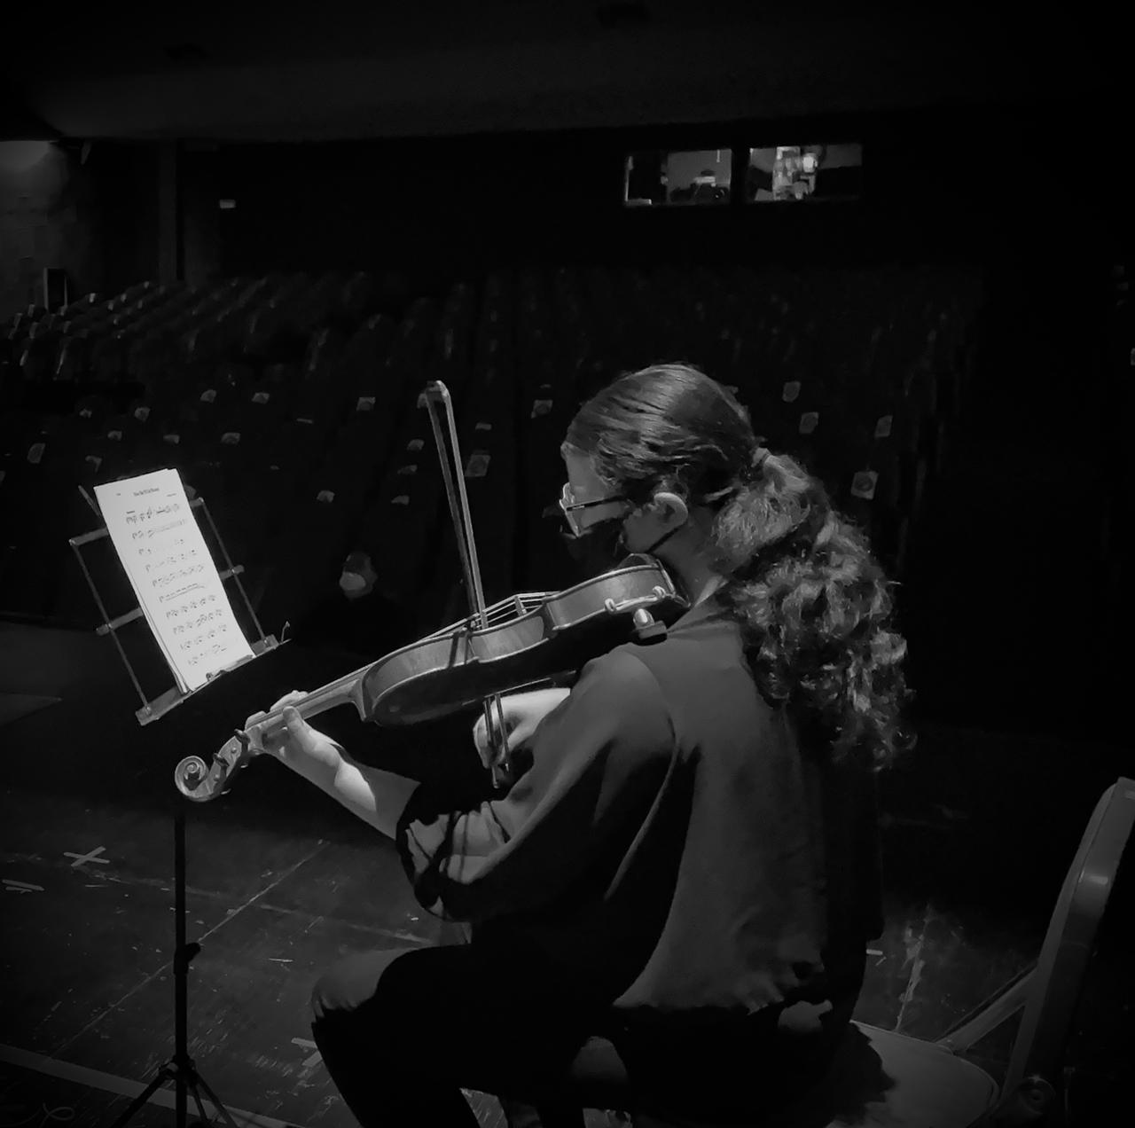

Slide 2



Sala de Ensayo y Taller de música
Violín
Viola
Flauta Transversa
Píccolo
Pífano
Saxofón
Batería
Ensamble de Percusiónes
Guitarra acústica y eléctrica
Bajo eléctrico
Lenguaje Musical
Piano
CLASE MUESTRA GRATIS
Llámanos 777 464 6886
Luis G, Urbina #6–A, Col. Carolina

Slide 3
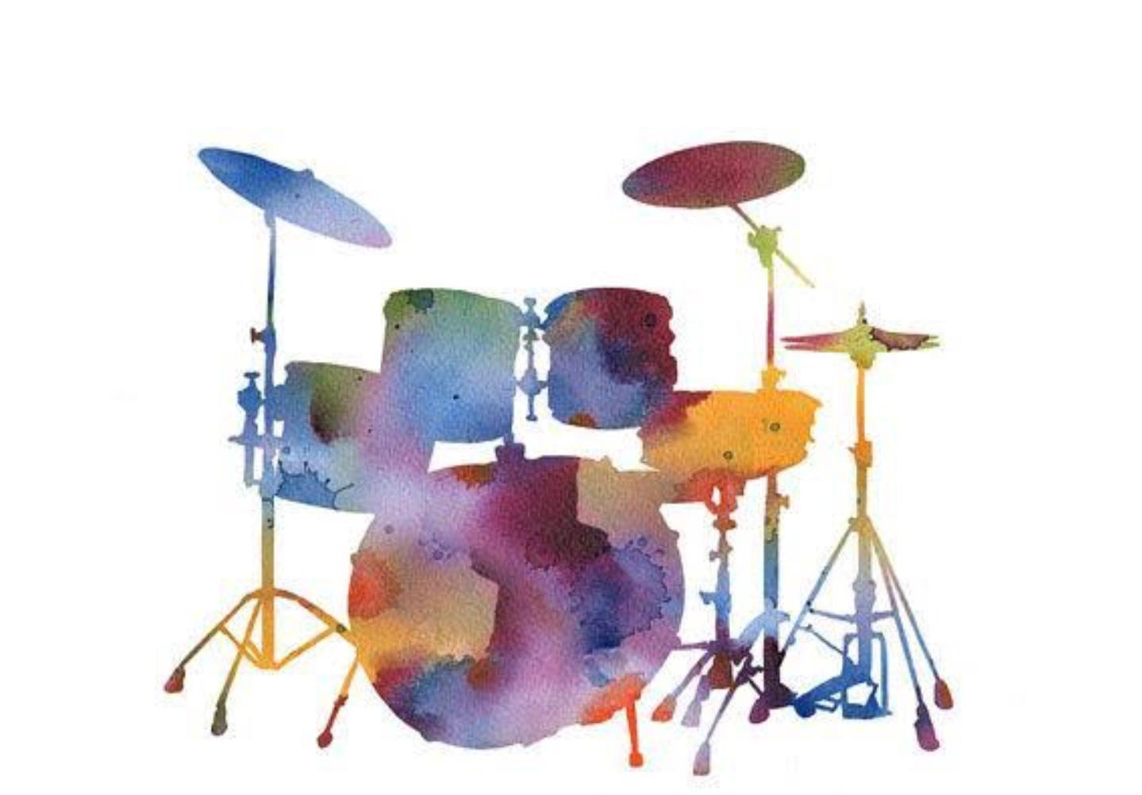

LUPO
TALLER DE MUSICA Y SALA DE ENSAYO
BATERÍA
DE
CLASES
CLASE MUESTRA GRATIS
Calle Luis G. Urbina #6 – A, Col. Carolina
Llámanos 777 464 6886

Slide 4
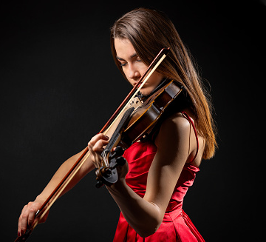



Taller de música y Sala de ensayo
Clases de
violín
CLASE MUESTRA GRATIS
Cel.
Luis G. Urbina #6 – A Col. Carolina
Cuernavaca, Morelos
777 464 6886

Slide 5
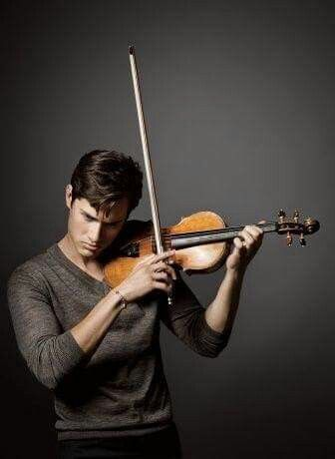
Taller de música y Sala de ensayo
Clases de
violín
CLASE MUESTRA GRATIS
Cel.
Luis G. Urbina #6 – A Col. Carolina
Cuernavaca, Morelos
777 464 6886

Slide 6
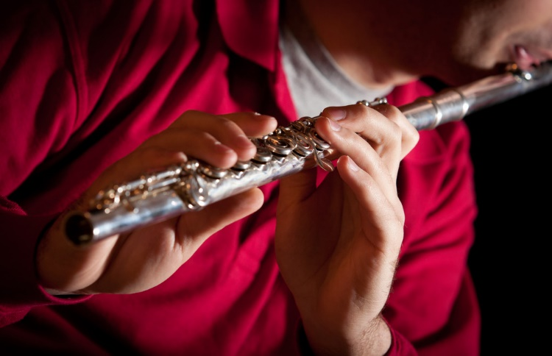
Taller de música y Sala de ensayo
Clases de
Flauta Traversa
CLASE MUESTRA GRATIS
Cel.
Luis G. Urbina #6 – A Col. Carolina
Cuernavaca, Morelos
777 464 6886

Slide 7
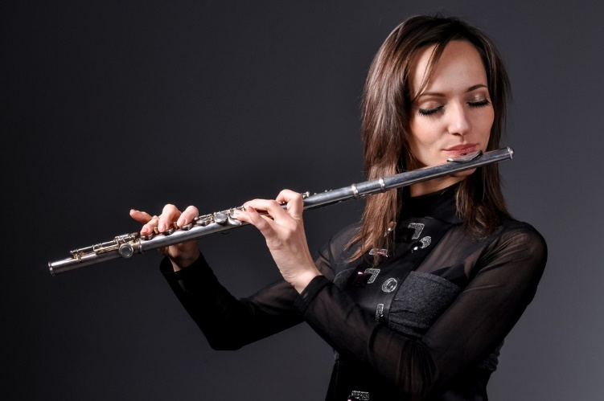
Taller de música y Sala de ensayo
Clases de
Flauta Traversa
CLASE MUESTRA GRATIS
Cel.
Luis G. Urbina #6 – A Col. Carolina
Cuernavaca, Morelos
777 464 6886

Slide 8
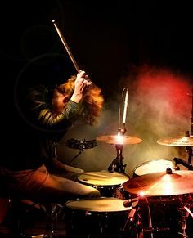
Taller de música y Sala de ensayo
Clases de
Batería
CLASE MUESTRA GRATIS
Cel.
Luis G. Urbina #6 – A Col. Carolina
Cuernavaca, Morelos
777 464 6886

Slide 9
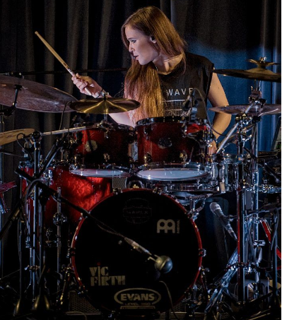
Taller de música y Sala de ensayo
Clases de
Batería
CLASE MUESTRA GRATIS
Cel.
Luis G. Urbina #6 – A Col. Carolina
Cuernavaca, Morelos
777 464 6886

Slide 10
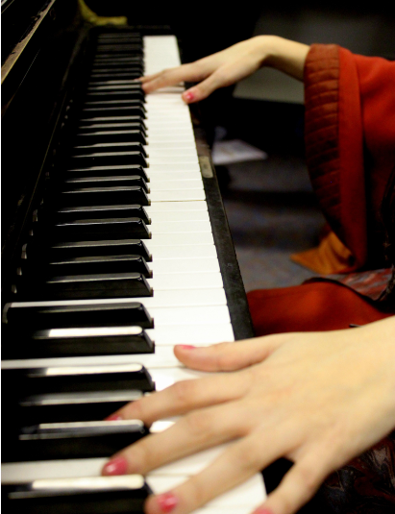
Taller de música y Sala de ensayo
Clases de
Piano
CLASE MUESTRA GRATIS
Cel.
Luis G. Urbina #6 – A Col. Carolina
Cuernavaca, Morelos
777 464 6886

Slide 11
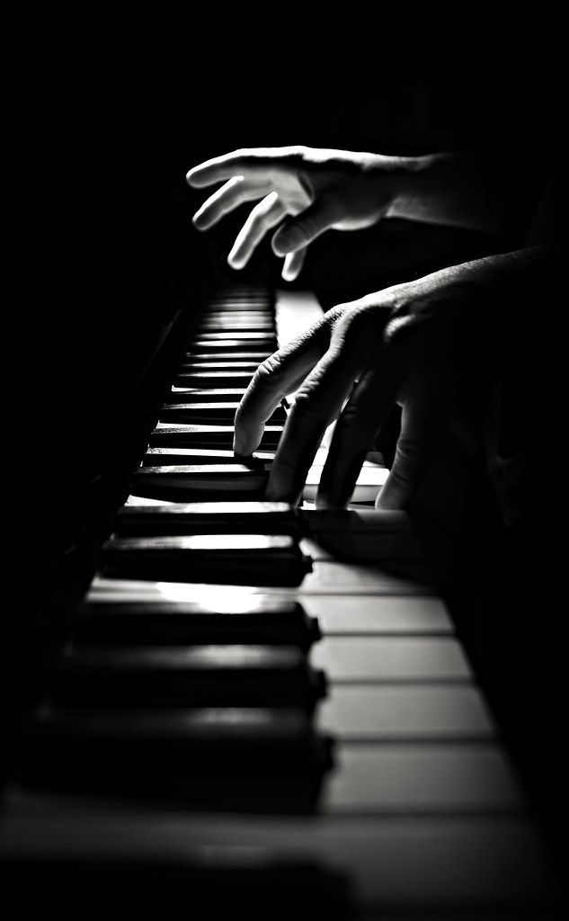
Taller de música y Sala de ensayo
Clases de
Piano
CLASE MUESTRA GRATIS
Cel.
Luis G. Urbina #6 – A Col. Carolina
Cuernavaca, Morelos
777 464 6886

Slide 12
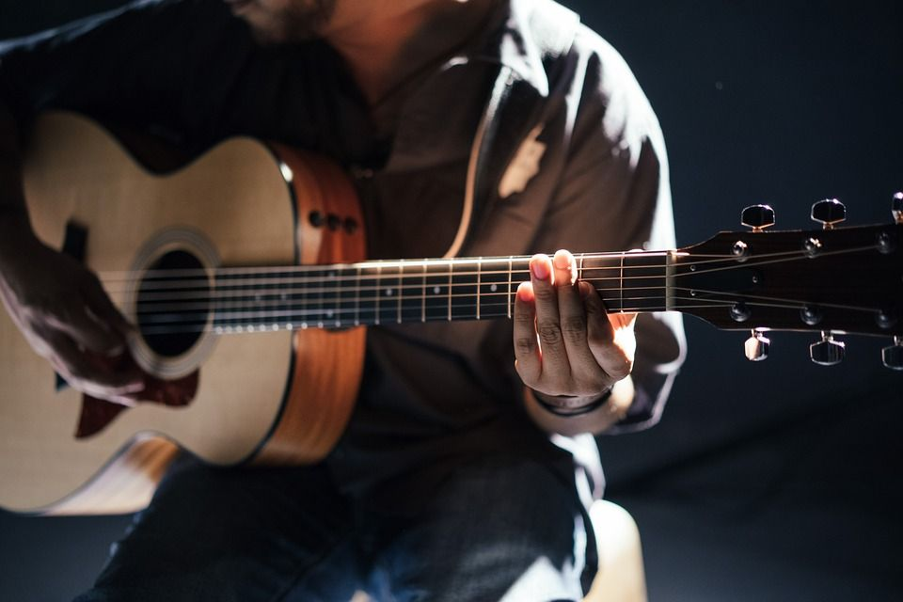
Taller de música y Sala de ensayo
Clases de
Guitarra
CLASE MUESTRA GRATIS
Cel.
Luis G. Urbina #6 – A Col. Carolina
Cuernavaca, Morelos
777 464 6886

Slide 13
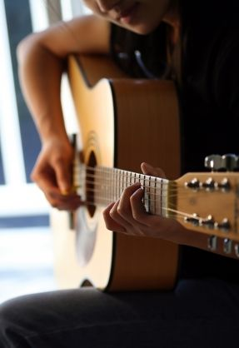
Taller de música y Sala de ensayo
Clases de
Guitarra
CLASE MUESTRA GRATIS
Cel.
Luis G. Urbina #6 – A Col. Carolina
Cuernavaca, Morelos
777 464 6886

Slide 14
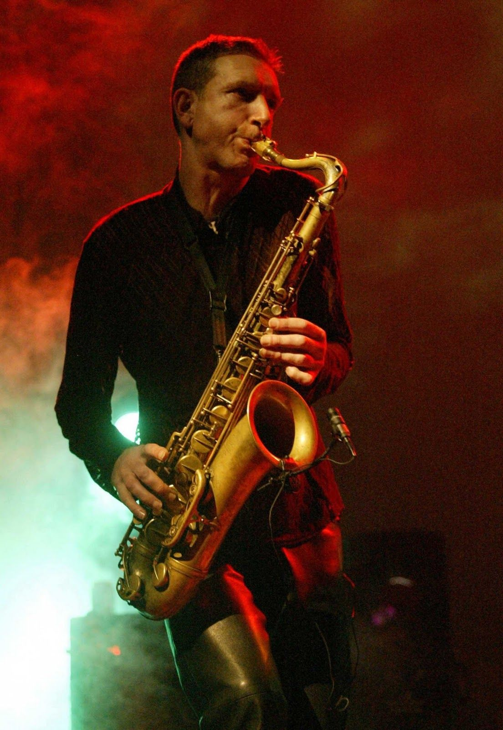
Taller de música y Sala de ensayo
Clases de
Saxofón
CLASE MUESTRA GRATIS
Cel.
Luis G. Urbina #6 – A Col. Carolina
Cuernavaca, Morelos
777 464 6886

Slide 15
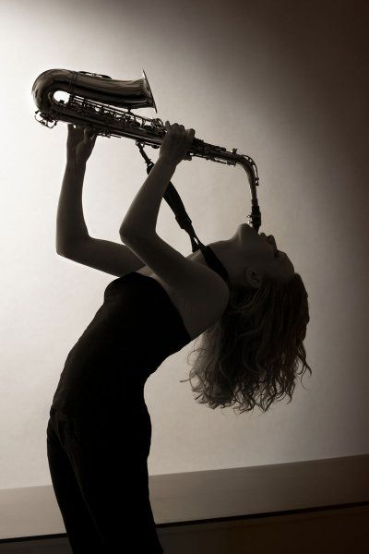
Taller de música y Sala de ensayo
Clases de
Saxofón
CLASE MUESTRA GRATIS
Cel.
Luis G. Urbina #6 – A Col. Carolina
Cuernavaca, Morelos
777 464 6886

Slide 16
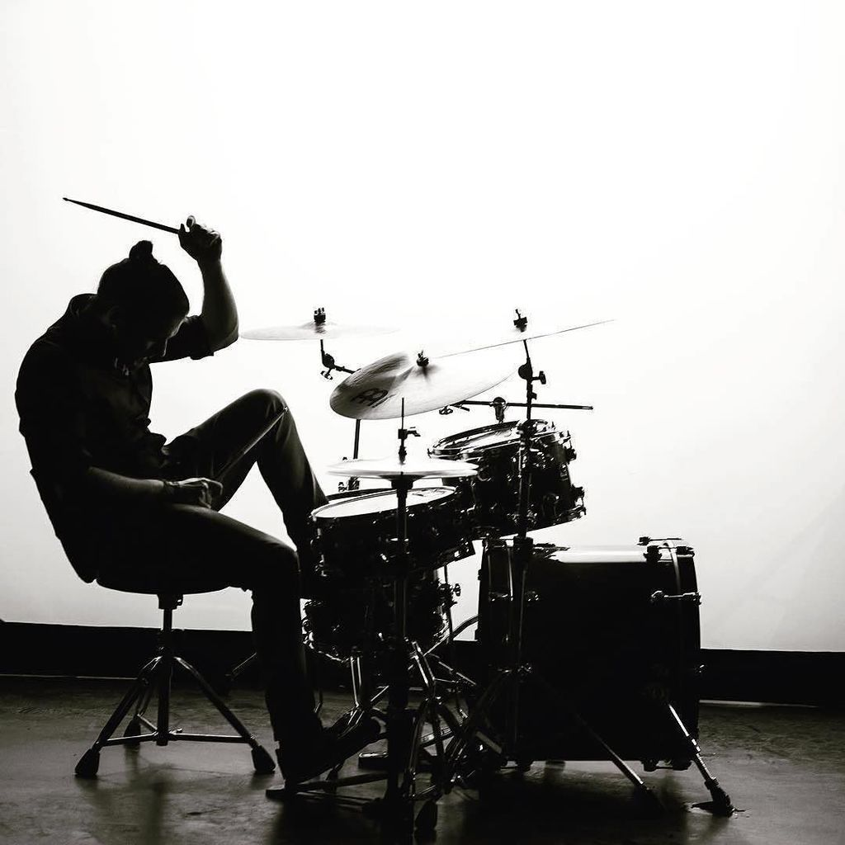

Slide 17


Slide 18
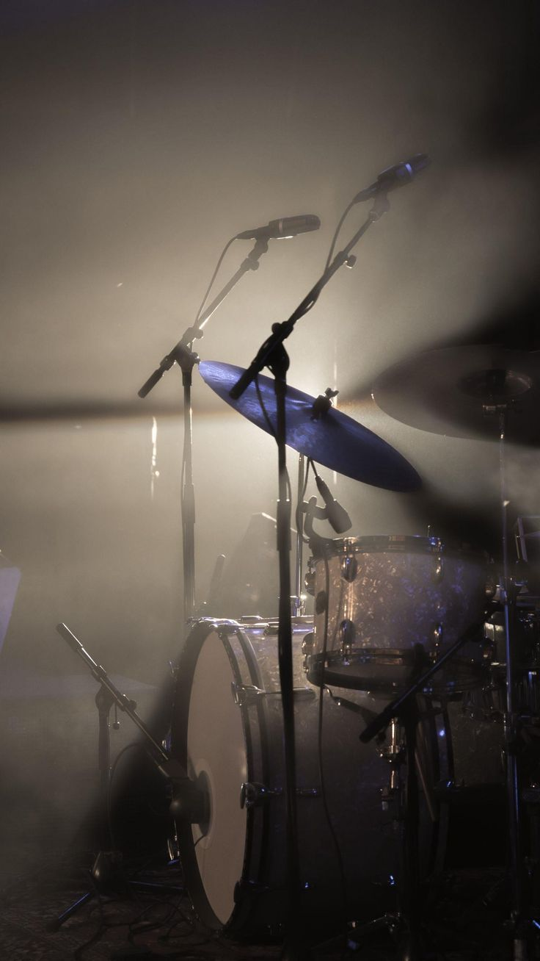

Slide 19

¿Sabias que tocar un instrumento musical…
…Te da habilidades cognitivas que ninguna otra actividad hace?
Toda clase de instrumento, todo estudio, todo concierto, conlleva un desarrollo cognitivo neuronal importante en niños que estudian música.

Slide 20

¿Sabías que todas las emociones se pueden comprender
a partir de un instrumento musical?
Estar en un escenario ayuda al desarrollo emocional del alumno.

Slide 21
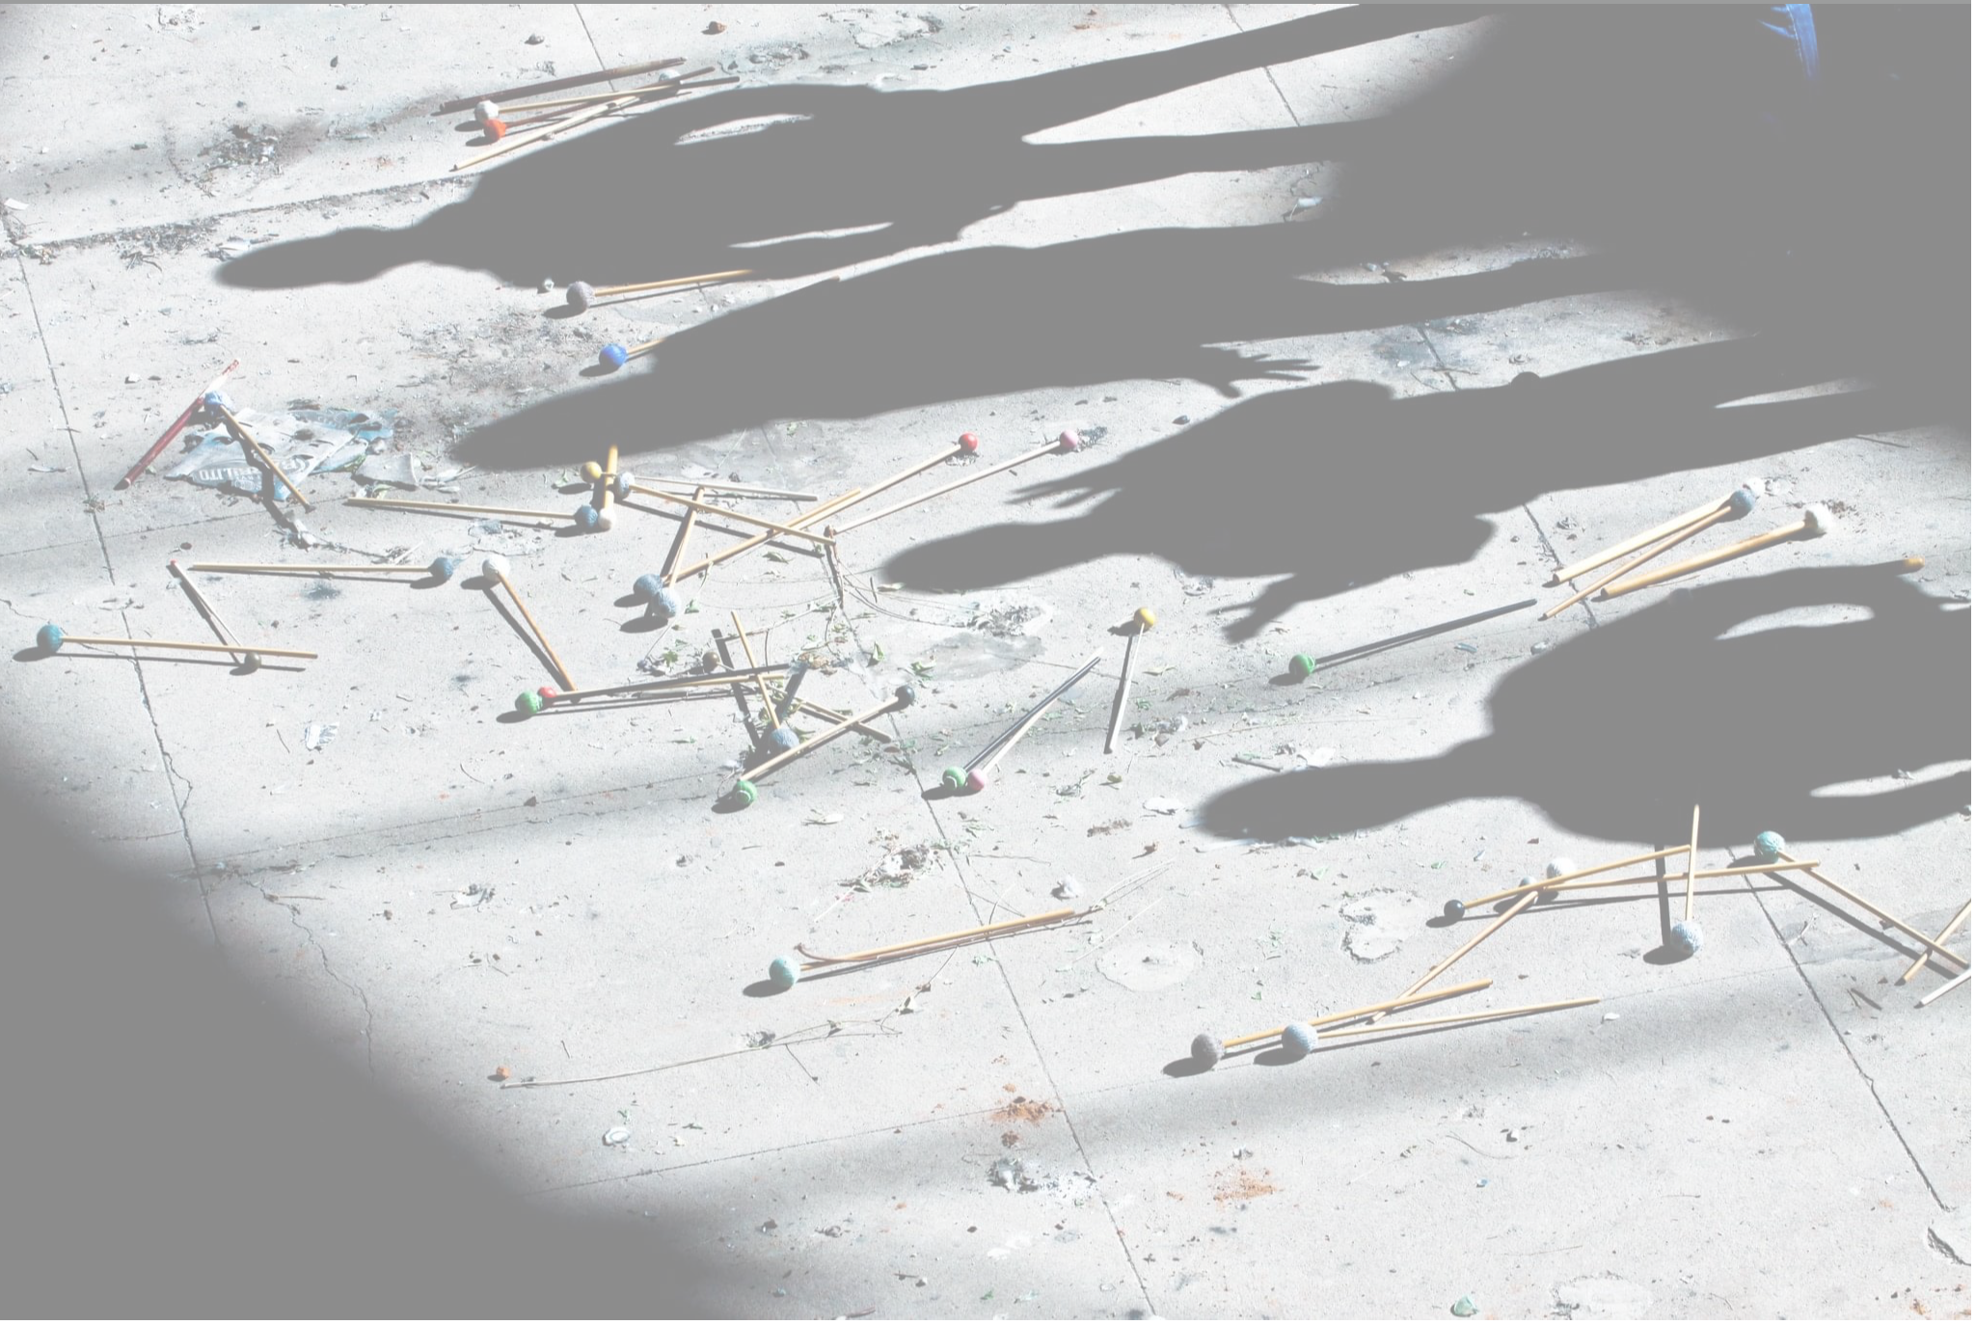
Taller de Percusiones

Slide 22
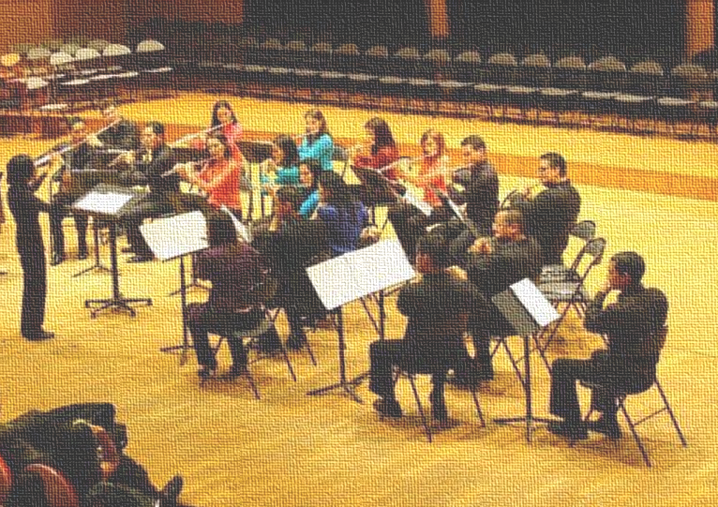
Orquesta de Flautas

Slide 23
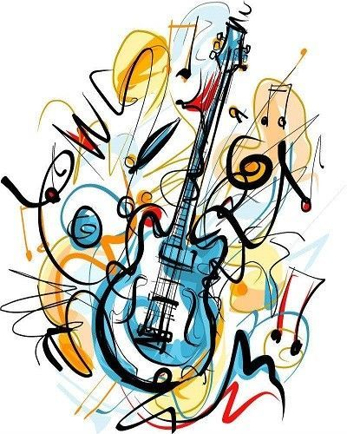

Slide 24
